Slide 1
第2章 分治策略
（Divide and Conquer）
2.1 分治策略的基本思想
  2.1.1 两个熟悉的例子
  2.1.2 分治算法的一般性描述
2.2 分治算法的分析技术
2.3 改进分治算法的途径
  2.3.1 通过代数变换减少子问题个数
  2.3.2 利用预处理减少递归内部的计算量
2.4 典型实例
2.4.1 快速排序算法
2.4.2 选择问题
2.4.3 n－1次多项式在全体2n次方根上的求值

Slide 2
2.1.1 两个熟悉的例子
二分检索
算法2.1 BinarySearch(T, x)
输入：排好序数组T，数 x
输出：j // 如果 x 在 T 中，j为下标；否则为0
1. l←1; r←n
2. while l≤ r do
3. m←⎣(l+r)/2⎦
4. if T[m]=x then return m // x恰好等于中位元素
5. else if T[m]>m then r ← m−1
6. else l←m+1
return 0
二分归并排序 MergeSort （见第1章）

Slide 3
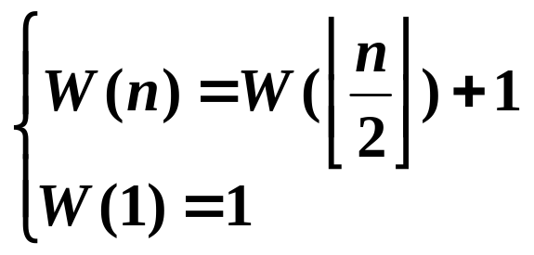
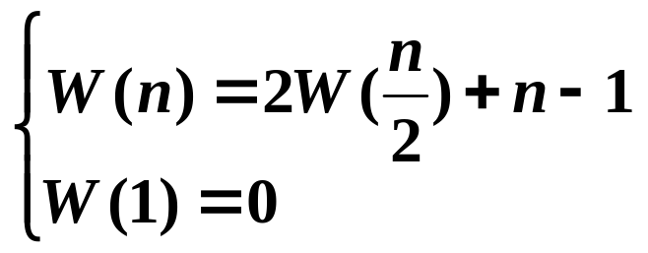
时间复杂度分析
二分检索最坏情况下时间复杂度W(n)满足
二分归并排序最坏情况下时间复杂度W(n)满足
可以解出W(n)=⎣logn⎦＋1.
可以解出W(n)=nlogn−n＋1.

Slide 4
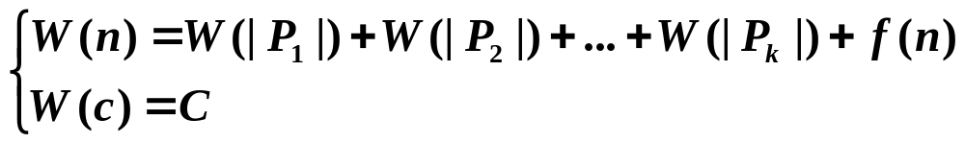
2.1.2 分治算法的一般性描述
分治算法 Divide-and-Conquer(P)
1. if |P| ≤ c then S(P).
2. divide P into P₁, P₂, …, P_{k}
3. for i ← 1 to k
4. y_{i} ← Divide-and-Conquer(P_{i})
5．Return Merge(y₁, y₂, …, y_{k})
算法时间复杂度的递推方程
一般原则：子问题均匀划分、递归处理

Slide 5
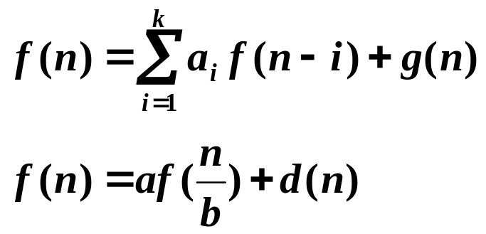
2.2 分治算法的分析技术
分治策略的算法分析工具：递推方程
两类递推方程
求解方法
第一类方程：迭代法、换元法、递归树、尝试法
第二类方程：迭代法、递归树、主定理

Slide 6
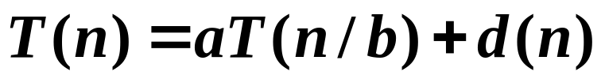
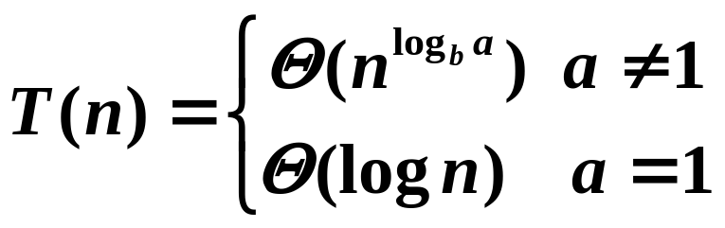
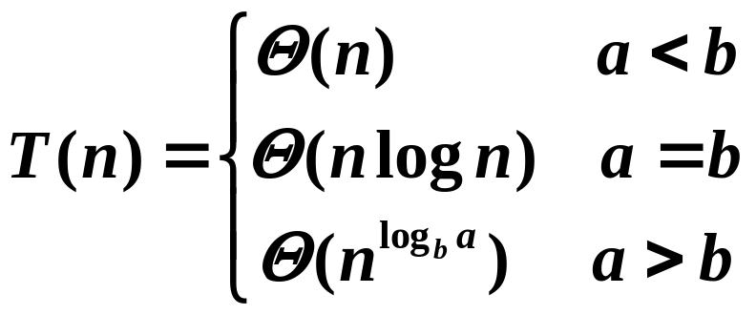
递推方程的解
方程
d(n)为常数
d(n) = cn

Slide 7
例2.1 芯片测试
条件：有n 片芯片，(好芯片至少比坏芯片多1片).
问题：使用最少测试次数，从中挑出1片好芯片.
对芯片A与B测试，结果分析如下：
A 报告 | B 报告 | 结论
B是好的 | A是好的 | A,B 都好或 A,B 都坏
B是好的 | A是坏的 | 至少一片是坏的
B是坏的 | A是好的 | 至少一片是坏的
B是坏的 | A是坏的 | 至少一片是坏的
算法思想：两两一组测试，淘汰后芯片进入下一轮.
如果测试结果是情况1，那么A、B中留1片，丢1片；
如果是后三种情况，则把A和B全部丢掉.

Slide 8
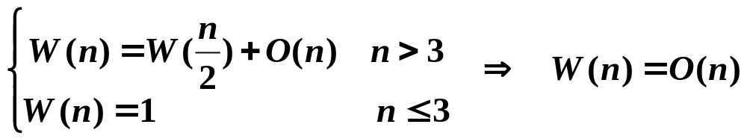
分治算法
命题2.1 当n是偶数时，在上述规则下，经过一轮淘汰，
剩下的好芯片比坏芯片至少多1片.
证 设A与B都是好芯片有 i 组，A与B一好一坏有 j 组，A
与B都坏有 k 组，淘汰后，好芯片数 i，坏芯片数至多 k
2i + 2j + 2k = n
2i+j > 2k+j ⇒ i > k
注：当n是奇数时，用其他芯片测试轮空芯片，如果轮空
芯片是好的，算法结束；否则淘汰轮空芯片.
每轮淘汰后，芯片数至少减半，时间复杂度是：

Slide 9
伪码描述
算法2.3 Test(n)
1．k ← n
2．while k >3 do
3． 将芯片分成 ⎣k/2⎦ 组 // 如有轮空芯片，特殊处理
4． for i =1 to ⎣k/2⎦ do
if 2片好，则任取1片留下
else 2片同时丢掉
5． k ←剩下的芯片数
6．if k =3
then 任取2片芯片测试
if 1好1坏 then 取没测的芯片
else 任取1片被测芯片
7．if k =2 or 1 then 任取1片

Slide 10
例2.2 幂乘计算
问题：设a是给定实数，计算 a ^{n}, n为自然数
传统算法: Θ(n)
分治法
a ^{n/2} ⋅ a ^{n/2} n 为偶数
a ^{n} =
a ^{(n–1)/2} ⋅ a ^{(n–1)/2} ⋅ a n 为奇数
W(n) = W(n/2) + Θ(1) ⇒ W(n) = Θ(log n) .

Slide 11
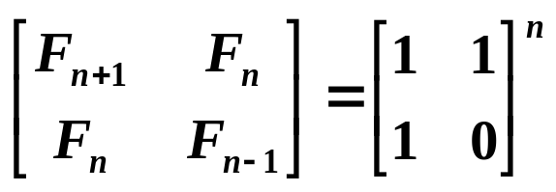
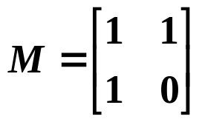
计算 Fibonacci 数
Fibonacci 数
1, 1, 2, 3, 5, 8, 13, 21, …
满足 F_{n}=F_{n-1}+F_{n-2}
增加F₀=0，得到数列 0,1, 1, 2, 3, 5, 8, 13, 21, …
通常算法：从 F₀, F₁, …, 根据定义陆续相加，时间为Θ(n)
定理2.1 设 {F_{n}}为 Fibonacci 数构成的数列，那么
算法：令矩阵 ，用分治法计算 M ^{n}
时间 T(n)= Θ (log n) .

Slide 12
2.3 改进分治算法的途径
2.3.1 通过代数变换 减少子问题个数
例2. 3 位乘问题
设X ,Y 是 n 位二进制数， n = 2^{k}, 求 XY.
一般分治法 令X＝ A2^{n/2} +B, Y= C2^{n/2} +D.
XY= AC 2^{n} + (AD + BC) 2 ^{n/2} + BD
W(n) = 4W(n/2) + cn，W(1) = 1
W(n) =O(n²)
代数变换 AD + BC = (A－B) (D－C) + AC + BD
W(n) = 3 W(n/2) + cn，W(1) = 1
W(n) =O(n^{log3}) =(n^{1.59})

Slide 13
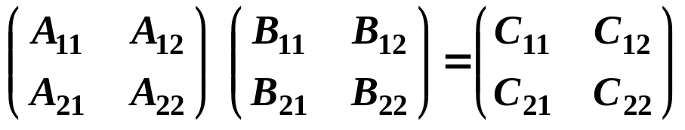
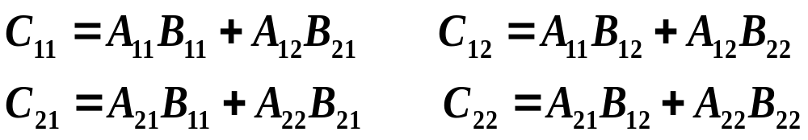
矩阵乘法
例2.4 A,B 为两个n 阶矩阵，n =2^{k}, 计算 C = AB.
传统算法 W(n)= O(n³)
分治法 将矩阵分块，得
其中
递推方程 W(n) = 8 W(n/2) + cn²
W(1) = 1
解 W(n) = O(n³).

Slide 14
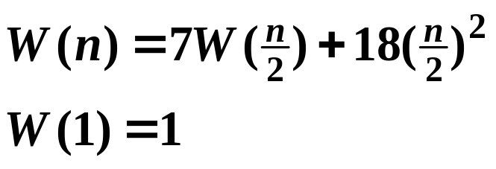
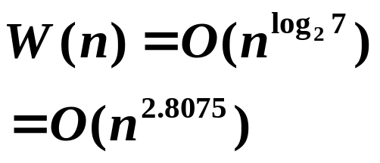
Strassen 矩阵乘法
变换方法：
M₁ = A₁₁ ( B₁₂－B₂₂ )
M₂ = ( A₁₁ + A₁₂ ) B₂₂
M₃ = ( A₂₁ + A₂₂ ) B₁₁
M₄ = A₂₂ ( B₂₁－ B₁₁)
M₅ = ( A₁₁ + A₂₂ ) ( B₁₁ + B₂₂ )
M₆ = (A₁₂－A₂₂) ( B₂₁ + B₂₂ )
M₇ = (A₁₁－A₂₁) ( B₁₁ + B₁₂ )
C₁₁ = M₅ + M₄－M₂ + M₆
C₁₂ = M₁ + M₂
C₂₁ = M₃ + M₄
C₂₂ = M₅+ M₁－M₃－M₇
时间复杂度：

Slide 15
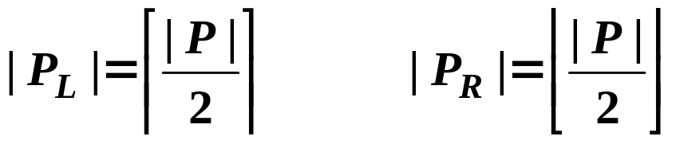
2.3.2 利用预处理减少递归内部操作
算法中的处理尽可能提到递归外面作为预处理
例2.5 平面点对问题
输入：集合S 中有n 个点，n >1，
输出：所有的点对之间的最小距离.
通常算法：C(n,2)个点对计算距离，比较最少需O(n²)时间
分治策略：子集P 中的点划分成两个子 集 P_{L}和 P_{R}

Slide 16
平面最邻近点对算法
MinDistance(P,X,Y)
输入：n 个点的集合P, X 和Y 分别为横、纵坐标数组
输出：最近的两个点及距离
1. 如果P 中点数小于等于3，则直接计算其中的最小距离
2. 排序X,Y
3．做垂直线 l 将P划分为P_{L}和P_{R}，P_{L}的点在 l 左边，P_{R}的点
在 l 右边
4．MinDidtance(P_{L},X_{L},Y_{L}); δ_{L} = P_{L}中的最小距离
5．MinDistance(P_{R},X_{R},Y_{R}); δ_{R} = P_{R}中的最小距离
6．δ = min (δ_{L},δ_{R} )
7．对于在l 线左边距离δ内每个点， 检查右边是否有与之
距离小于δ的点，如果存在则将δ修改为新值

Slide 17
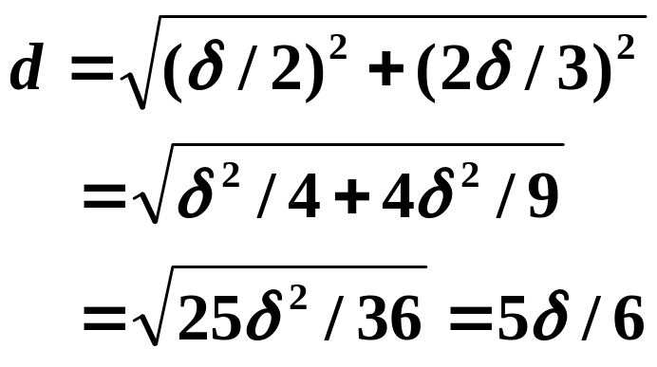
跨边界的最邻近点
l
δ
d
2 δ
右边每个小方格至多1个点，每个点至多比较对面的6个点，
距离≤δ的2个点(左右各1个)其纵坐标位置相差不超过12，
检查1个点是常数时间，O(n) 个点需要O(n)时间

Slide 18
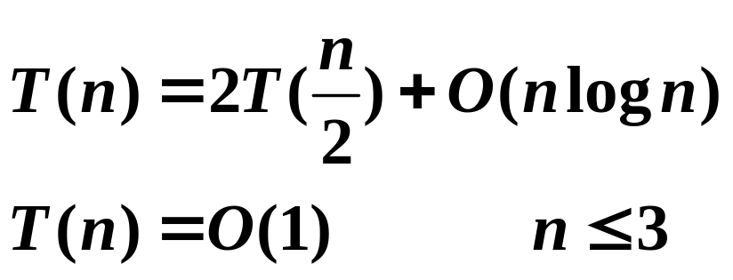
算法分析
分析：步1 O(1)
步2 O(nlogn)
步3 O(1)
步4-5 2T(n/2)
步6 O(1)
步7 O(n)
由递归树估计T(n) = O(nlog²n)

Slide 19
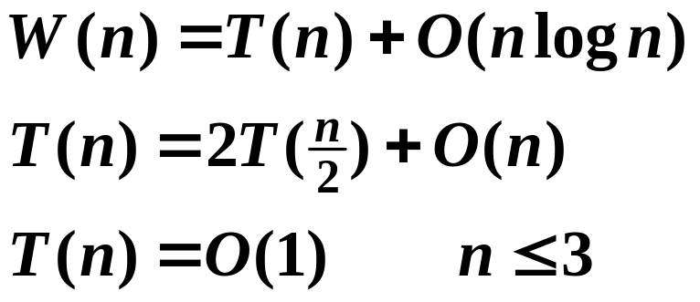
预排序的处理方法
在每次调用时将已经排好的数组分成两个排序的子集，
每次调用这个过程的时间为O(n)
W(n)总时间，T(n)算法递归过程，O(nlogn)预处理排序
解得
T(n)=O(nlogn)
W(n) = O(nlogn)

Slide 20
实例：递归中的拆分
P | 1 | 2 | 3 | 4
X | 0.5 | 2 | -2 | 1
Y | 2 | 3 | 4 | -1
l
p₃
p₂
X | -2(3) | 0.5(1) | 1(4) | 2(2)
Y | -1(4) | 2(1) | 3(2) | 4(3)
p₁
X_{L} | -2(3) | 0.5(1)
X_{R} | 1(4) | 2(2)
Y_{L} | 2(1) | 4(3)
Y_{R} | -1(4) | 3(2)
p₄

Slide 21
典型实例分析
2.4.1 快速排序
算法 Quicksort(A,p,r)
输入：数组A[p..r]
输出：排好序的数组A
1. if p < r
2. then q←Partition(A, p, r)
3. A[p]↔A[q]
4. Quicksort(A,p,q-1)
5. Quicksort(A,q+1,r)
初始置p=1, r=n，然后调用上述算法

Slide 22
划分过程
算法Partition(A,p,r)
输入：数组A[p,r]
输出 ：j，A的首元素在排好序的数组中的位置
1. x ← A[p]
2. i ← p
3. j ← r+1
4. while true do
5. repeat j ← j −1
6. until A[ j ] ≤ x
7. repeat i ← i +1
8. until A[ i ] > x
9. if i < j
10. then A[ i ] ↔ A[ j ]
11. if i=j−1 then return j
12. else return j

Slide 23
划分实例
27 99 0 8 13 64 86 16 7 10 88 25 90
i j
27 25 0 8 13 64 86 16 7 10 88 99 90
i j
27 25 0 8 13 10 86 16 7 64 88 99 90
i j
27 25 0 8 13 10 7 16 86 64 88 99 90
j i
16 25 0 8 13 10 7 27 86 64 88 99 90

Slide 24
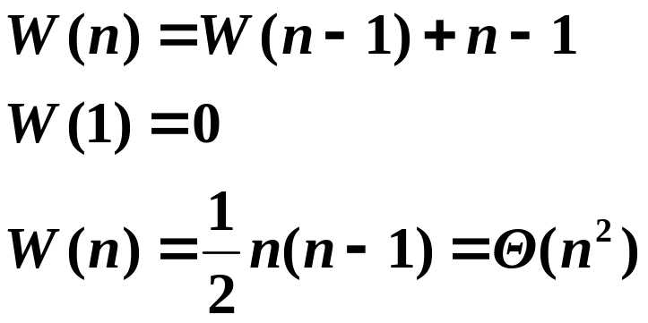
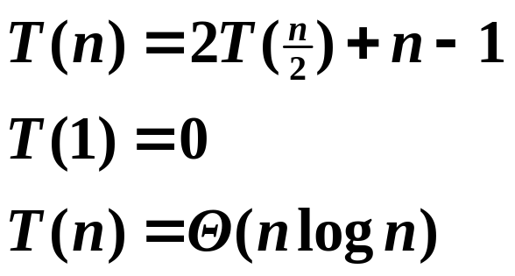
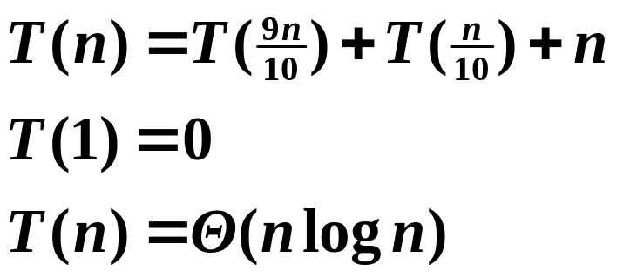
最坏情况下的时间复杂度
最坏情况
最好划分
均衡划分

Slide 25
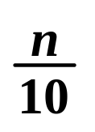
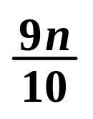
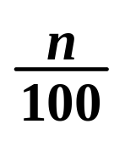
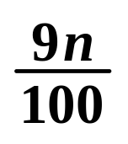

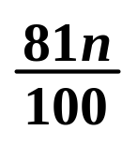
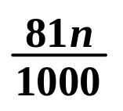
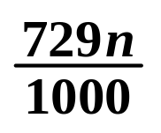
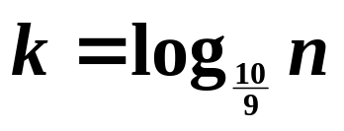
均衡划分
n
O(n)
O(n)
O(n)
O(n)
1
… … …
1
O(nlogn)

Slide 26
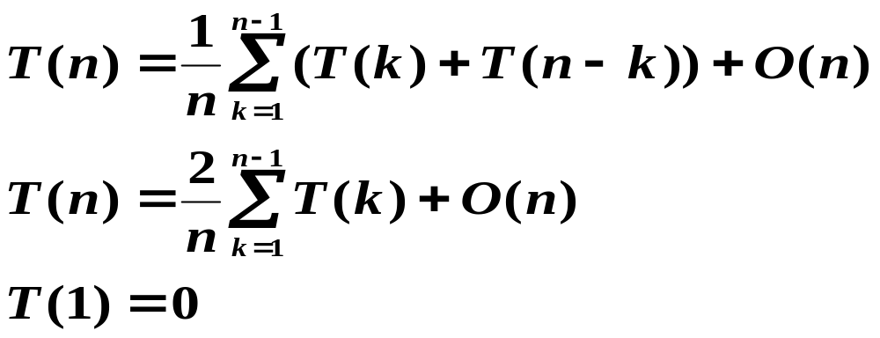
平均情况下时间复杂度
假设输入数组首元素排好序后的正确位置处在1,2,…,n 各种
情况是等可能的，概率为1/n.
利用差消法求得 T(n)=O(nlogn)

Slide 27
2.4.2 选择问题
问题：从给定的集合 L 中选择第 i 小的元素
不妨设 L 为 n 个不等的实数
i=1, 称为最小元素；
i=n，称为最大元素；
i=n-1，称为第二大元素；
位置处在中间的元素，称为中位元素
当n为奇数时，中位数只有1个，i=(n+1)/2；
当n为偶数时，中位数有2个，i=n/2, n/2+1. 也可以规
定其中的一个

Slide 28
选最大
算法 Findmax
输入：n 个数的数组 L
输出：max, k
1. max←L[1]；k←1
2. for i←2 to n do
3. if max <L[i]
4. then max←L[i]
5. k←i
5. return max, k
算法最坏情况下的时间复杂度 W(n)=n−1

Slide 29
选最大和最小
通常算法：顺序比较
复杂性：W(n)=2n−3
算法 FindMaxMin
输入：n个数的数组L
输出：max，min
1．将n个元素两两一组分成 ⎣n/2⎦ 组
2．每组比较，得到 ⎣n/2⎦ 个较小和 ⎣n/2⎦ 个较大
3．在 ⎡n/2⎤ 个(n为奇数，是 ⎣n/2⎦+1)较小中找最小min
4．在 ⎡n/2⎤ 个(n为奇数，是 ⎣n/2⎦+1)较大中找最大max
复杂性：行2 比较 ⎣n/2⎦ 次，行3--4 比较至多2 ⎡n/2⎤ −2次，
W(n) = ⎣n/2⎦ +2 ⎡n/2⎤ −2 = n+⎡n/2⎤ −2 = ⎡3n/2⎤ −2

Slide 30
找第二大
通常算法：顺序比较
1．顺序比较找到最大max;
2．从剩下的n −1个数中找最大，就是第二大second
复杂性：W(n)=n −1+n−2=2n −3
锦标赛算法：
两两分组比较，大者进入下一轮
每个元素用数表记录每次比较时小于自己的元素

Slide 31
锦标赛算法
算法 FindSecond
输入：n个数的数组L
输出：Second
1．k ←n
2．将 k 个元素两两一组，分成 ⎣k/2⎦ 组
3．每组的2个数比较，找到较大的数
4．将被淘汰的较小的数在淘汰它的数所指向的链表中
做记录
5．if k 为奇数 then k ← ⎣k/2⎦ +1
6．else k ← ⎣k/2⎦
7．if k>1 then goto 2
8．max ←最大数
9．Second ← max 的链表中的最大

Slide 32
时间复杂度分析
命题2.2 max在第一阶段的分组比较中总计进行了⎡logn⎤次比较.
证 设本轮参与比较的有 t 个元素，经过分组淘汰后进入下一轮的元素数至多是 ⎡t/2⎤ . 假设 k 轮淘汰后只剩下一个元素 max，利用
⎡ ⎡t/2⎤ /2⎤ = ⎡t/2²⎤
的结果并对 k 归纳，可得到 ⎡n/2^{k}⎤=1.
若 n=2^{d}，那么有 k=d＝logn=⎡logn⎤
若 2^{d}<n<2^{d＋1}, 那么 k=d+1=⎡logn⎤
算法时间复杂度是
W(n)=n −1+⎡log n⎤ −1= n + ⎡log n⎤ −2.

Slide 33
一般性选择问题
问题：选第 k 小.
输入：数组 S, S的长度 n, 正整数 k, 1≤ k≤ n.
输出：第 k 小的数
通常算法
1．排序
2．找第 k 小的数
时间复杂性：O(nlogn)

Slide 34
分治选择算法
算法 Select(S,k)
输入：数组 S，正整数 k
输出：S中的第 k 小元素
1．将S划分成 5 个一组，共 ⎡n/5⎤个组
2．每组找一个中位数，所有个中位数放到集合 M
3．m*←Select(M,⎡|M|/2⎤) //将S划分成A,B,C,D四个集合
4．把A和D的每个元素与m*比较，小的构成S₁, 大的构成S₂
5．S₁←S₁∪C; S₂←S₂∪B
6．if k = |S₁|+1 then 输出m*
7．else if k≤|S₁|
8． then Select(S₁,k)
9. else Select(S₂,k－|S₁|－1)

Slide 35
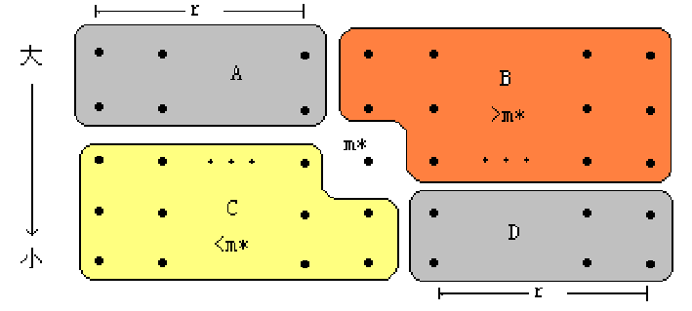
2r
r
A
B
>m*
m*
C
<m*
D
r
3r+2
2r
最坏情况：子问题大小为 2r + 2r + 3r + 2 = 7r + 2

Slide 36
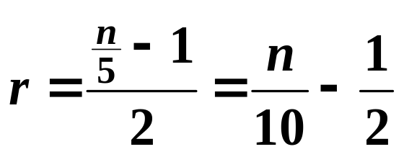
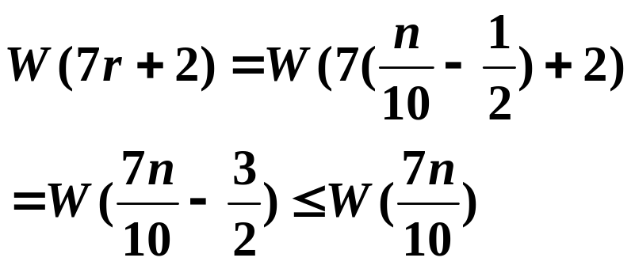
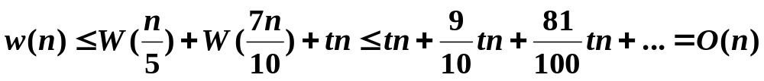
复杂度估计 W(n)=O(n)
不妨设 n=5(2r+1), |A|=|D|=2r,
算法工作量
行2： O(n)
行3： W(n/5)
行4： O(n)
行8-9： W(7r +2)
用递归树做复杂度估计

Slide 37
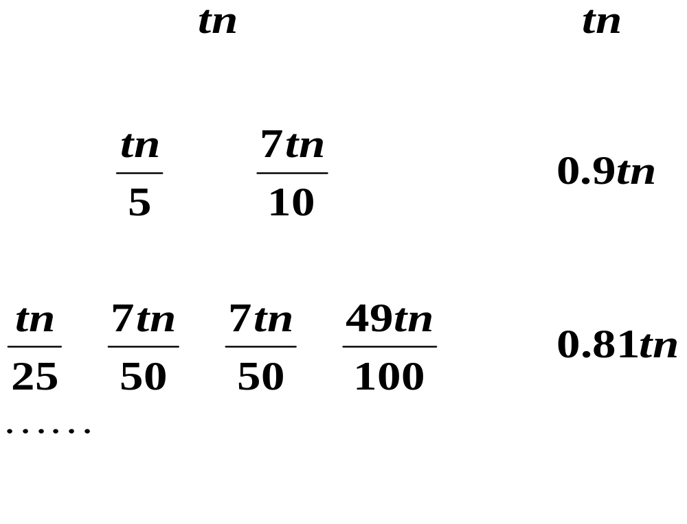
递归树

Slide 38
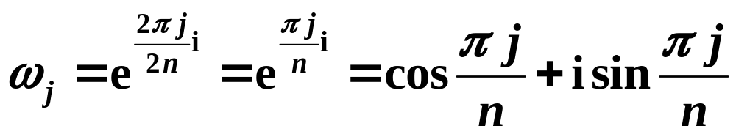
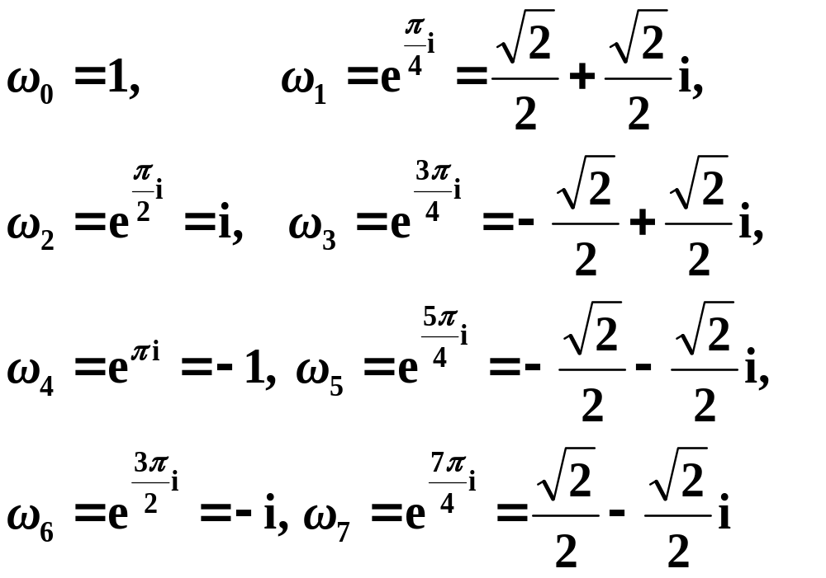
1 的2n次根
j＝0,1,…,2n－1
例如 n=4, 1的8次方根是：
ω₂
ω₃
ω₁
ω₄
ω₀
ω₅
ω₇
ω₆

Slide 39
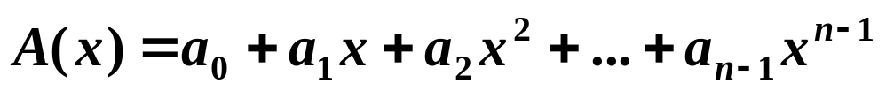
多项式求值
给定多项式：
设 x 为1 的 2n 次方根，对所有的 x 计算 A(x) 的值.
算法1：对每个 x 做下述运算：
依次计算每个项 a_{i} x^{i}，对 i 求和得到 A(x)，
T₁(n)=O(n³)
算法2：A₁(x)= a_{n−1}
A₂(x)= a_{n−2}+ xA₁(x)
A₃(x)= a_{n−3}+ xA₂(x)
…
A_{n}(x)= a₀+ xA_{n−1}(x)=A(x)
对每个x 按照上述顺序求值
T₂(n) = O(n²)

Slide 40
分治算法
原理：
A_{even}(x)=a₀+ a₂x + a₄x² + …+ a_{n−2} x^{(n−2)/2}
A_{odd}(x) = a₁+ a₃x + a₅x² + …+ a_{n−1} x^{(n−2)/2}
A(x) = A_{even}(x²) + x A_{odd}(x²), x² 为1 的 n 次根
算法3：
1. 计算1 的所有的 2n 次根
2. 分别计算 A_{even}(x²) 与 A_{odd}(x²)
3. 利用步2 的结果计算 A(x)
复杂度分析：T(n)=T₁(n)+f(n)， f(n)=O(n)计算2n次根时间
T₁(n)=2T₁(n/2)+g(n), g(n)=O(n),
T₁(1)=O(1)
T(n)=O(nlogn)

